Slide 1








菈蠂芮
第四組
許又元/李悅 /王品琪

Slide 2



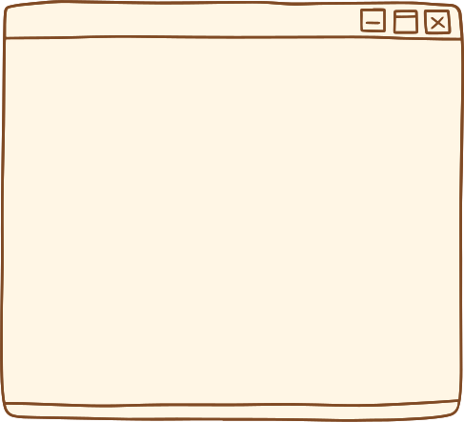





目錄
回顧未來展望
概念圖
菈蠂芮
Q&A Time

Slide 3







擴充縣市範圍
擴充日期
增加資料來源
擴充房型選擇性
增加Google Map
將資料導入MongoDB
未來展望Preview
7. 擴大目標使用者

Slide 4




程式設計

Slide 5



概念圖
滾動式網頁
Selenium, 迴圈,Data Clean
找出目標Tag
邏輯設計
觀察網站架構
► Link
► 飯店資訊
►google map
測試
Debug
存放至MongoDB
Tkinter呈現
正式執行

Slide 6






GUI功能擴增
GUI重新設計
Figma
詳細用法請
檢視原始檔案

Slide 7

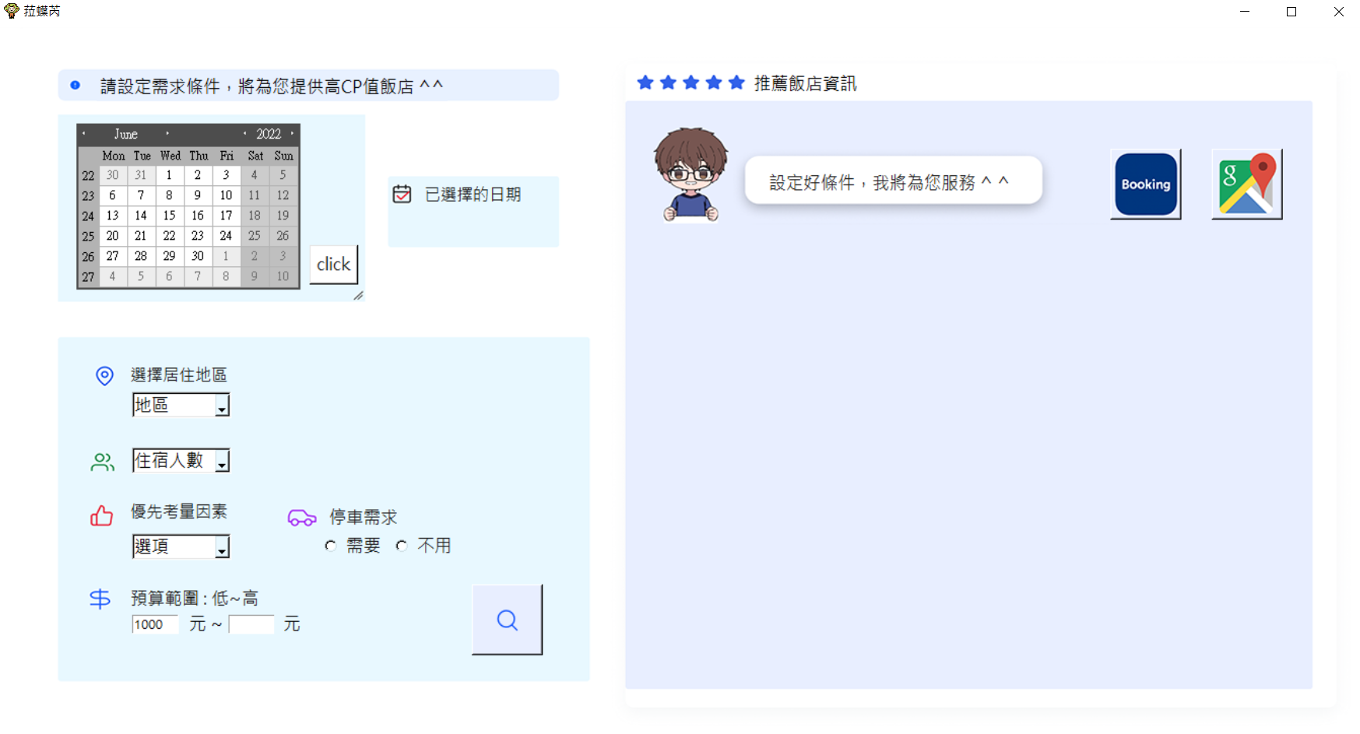



input
output

Slide 8
GUI功能擴增
GUI重新設計
Figma
日曆
Google Map連結
提示Message Box
詳細用法請
檢視原始檔案

Slide 9


Slide 10
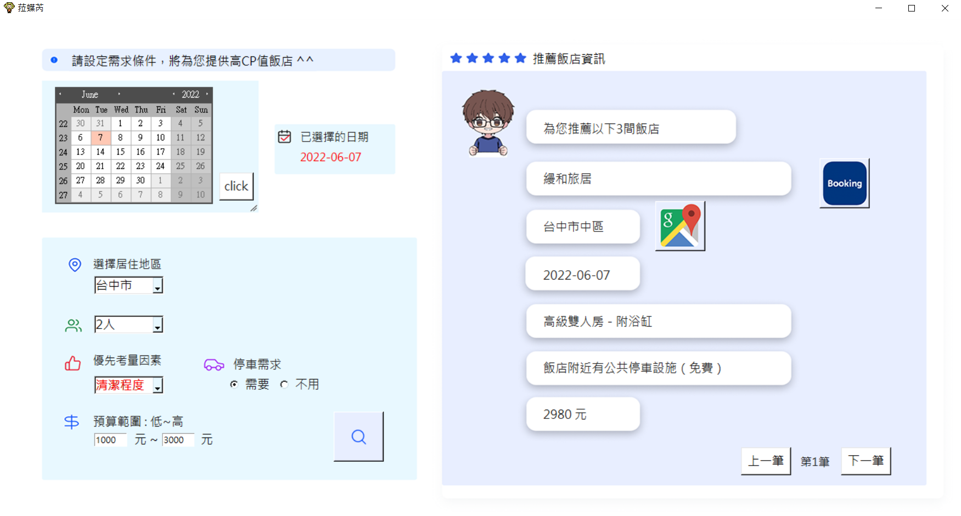

Slide 11

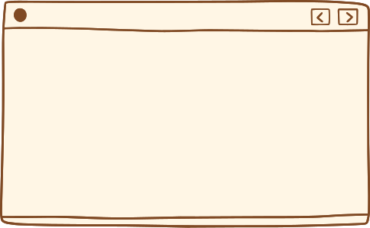



菈蠂芮

Slide 12



Q&A Session
Type Something…..

Slide 13

Thank You
See You Next Time

